Slide 1

食品標准與法規
從技術賦能到信任構建
AI
如何為培育肉的安全保駕護航
何瑞萱1220018834
周匯橋1220012511

Slide 2
目錄
1. 挑戰：
面臨的困境
2. 破局：
AI驅動的智能監管
CONTENTS
3. 信任：
評估已知→預測未來
信息壁壘→全程透明
4. 未來：
邁向智能監管新紀元

Slide 3
Part. 01
挑戰——面臨的困境

Slide 4
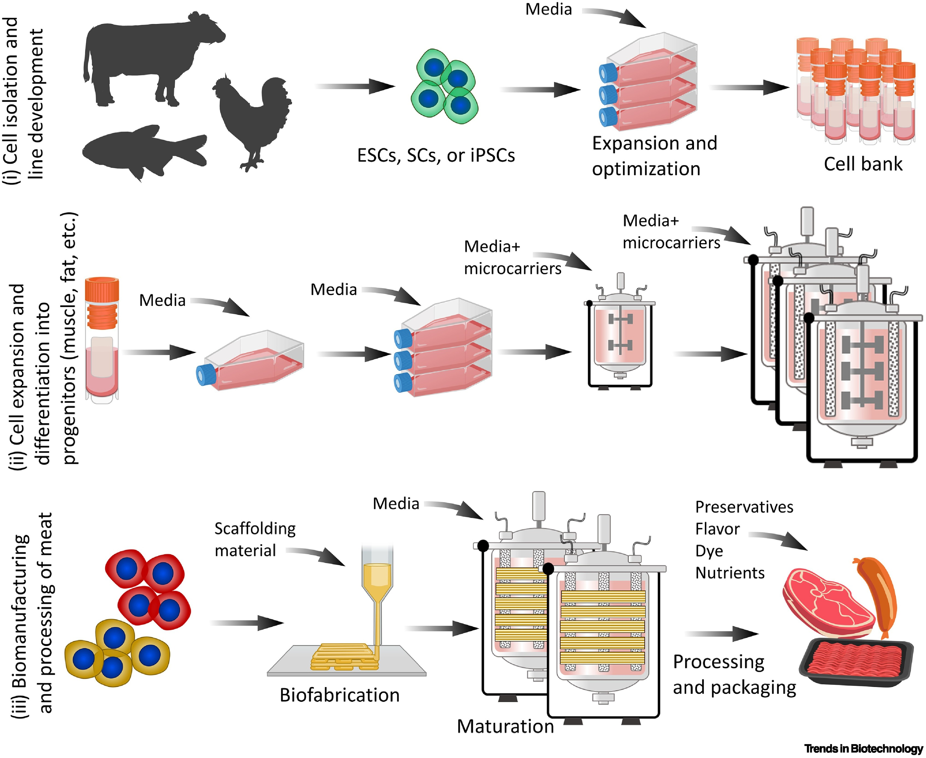
↓
↓
細胞分離
增值分化
肉類生產

Slide 5

WHY？
如何破局？
傳統監管
人工智能可以為學生提供個性化的學習體驗，通過分析學生的學習行為和表現，為他們提供更適合的教育資源和學習計劃，並及時給出反饋。此外，人工智能還可以輔助教師評估學生的學習情況,幫助他們更好地制定教學計劃和教學方法，人工智能還可以為學生提供互動式的學習體驗，通過虛擬現實和增強現實技術，幫助學生更好地理解和記憶教學內容。
細胞培養肉
通過使用智能化的學習系統和平臺，可以實現在線自主學習、個性化教學和智能化評估等多種功能，激發學生學習興趣和積極性，實現更為豐富的教學方法和更全面的學習體驗。同時，智能化的教學系統可以更好地記錄學生學習數據，為學生的學習提供更為全面的反饋和指導幫助學生更好地發掘自身潛能，實現個人化的學習規劃和進階。
细胞系稳定性
培养基残留
曆史數據
01
監管碎片化問題
有限抽樣
02
劉淑春, & 金潔. (2023). 市場主體監管治理的現實困境與優化路徑. 行政管理改革, 12(12), 65–76. https://doi.org/10.3969/j.issn.1674-7453.2023.12.007

Slide 6
Part. 02
破局——AI驅動的智能監管

Slide 7
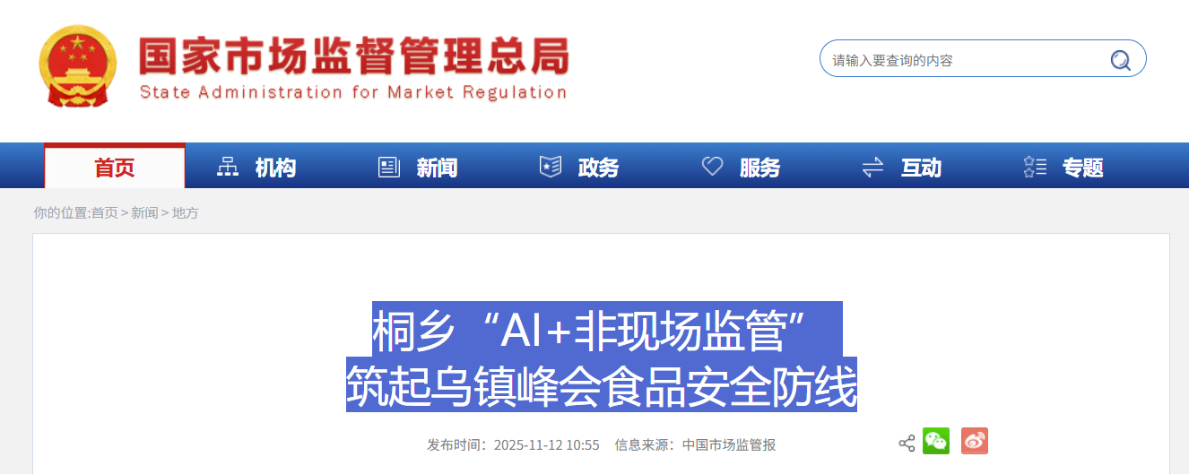

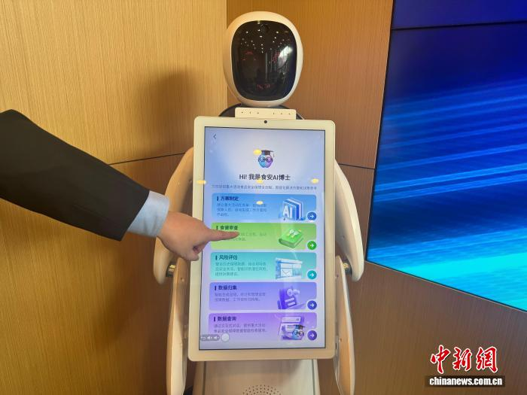
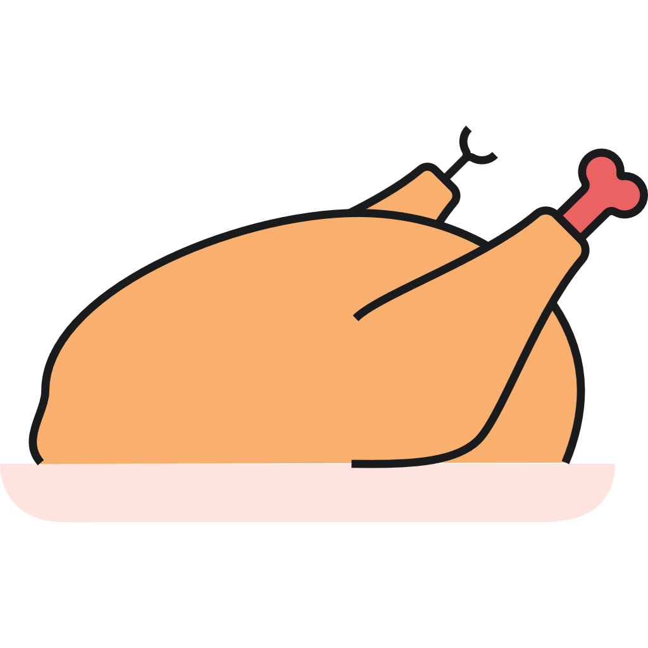
生產
“經驗驅動”→“數據驅動”
01
數據
2019：FDA & USDA-FSIS
2024：EFSA
2020：Singapore
2022：China
審批
02
。
。
[1] 桐鄉“AI+非現場監管” 築起烏鎮峰會食品安全防線 . 中國市場監管報. (2025-11-12).
[2] Sari, O. F., Bader-El-Den, M., Leadley, C., Esmeli, R., Mohasseb, A., & Ince, V. (2025). AI-driven food safety risk prediction: a transformer-based approach with RASFF database. British Food Journal (1966), 127(9), 3427–3445. https://doi.org/10.1108/BFJ-10-2024-1072
[3] 國際標准化組織召開細胞培養肉特別工作組會議，國際標准化進程邁出關鍵一步 . 中國商業聯合會. (2025-10-27).
[4] 【上海法治報】“食安AI博士”首度上崗“進博會” . 中國國際進口博覽會. (2025-11-03).

Slide 8
Part. 03
信任——評估已知→預測未來
信任——信息壁壘→全程透明

Slide 9
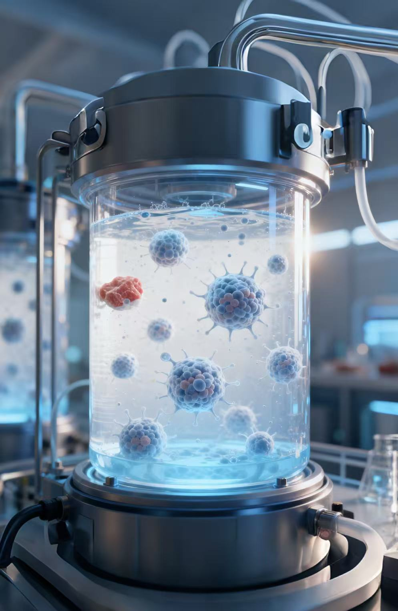
AI驅動的細胞培養肉信任生態系統
消費者
零售商
區塊鏈溯源，放心
AI驅動信任核心
提供產品故事，敢於銷售推廣
三個核心技術
預測性安全評估
安全嗎？
實時風險預警
為什麼相信？
區域鏈溯源
提供“規則與案例”數據
提供“生理與制造”数据
提供優化方案，提升效率和品質
預測評估、實時透視
生產者
監管機構
Yin BF, Tan G, Muhammad R, Liu J, Bi JJ. AI-Powered Innovations in Food Safety from Farm to Fork. FOODS. 2025;14(11).

Slide 10
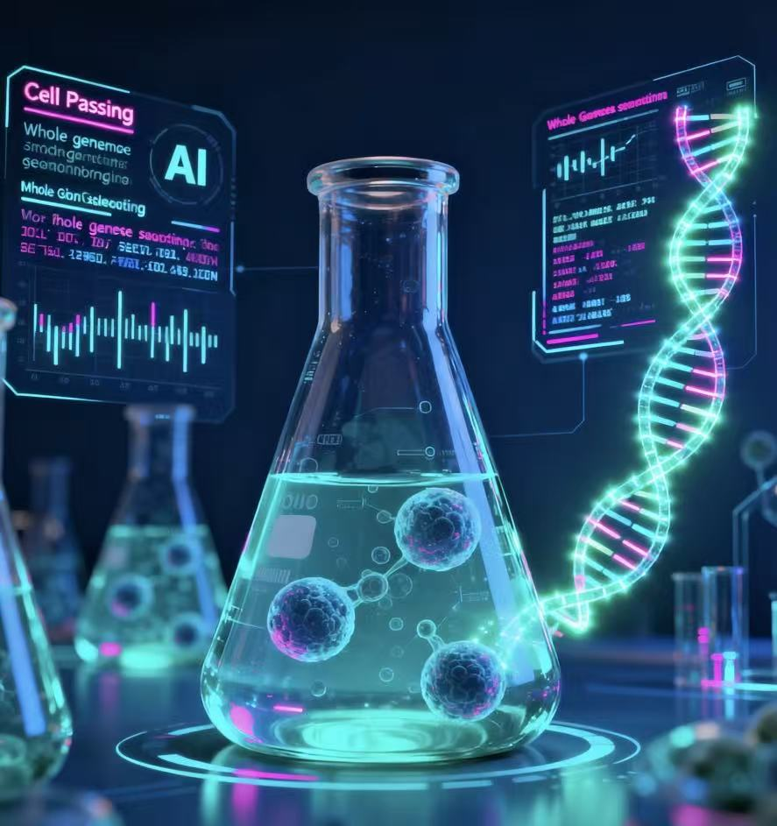
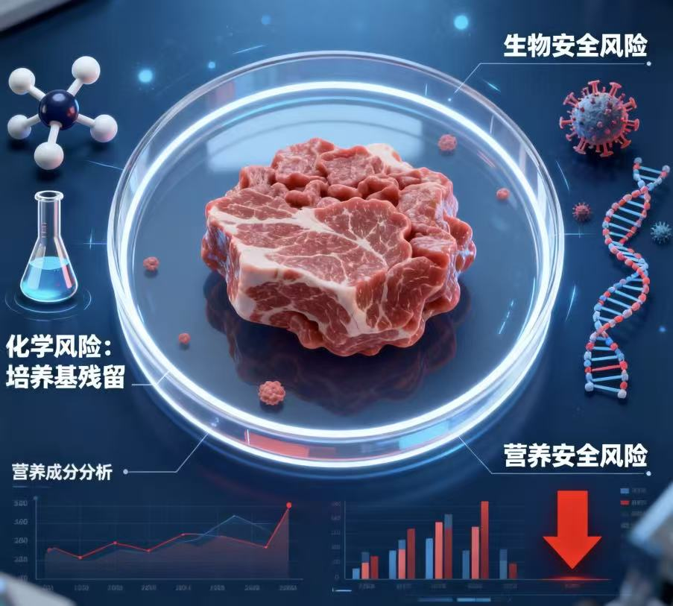
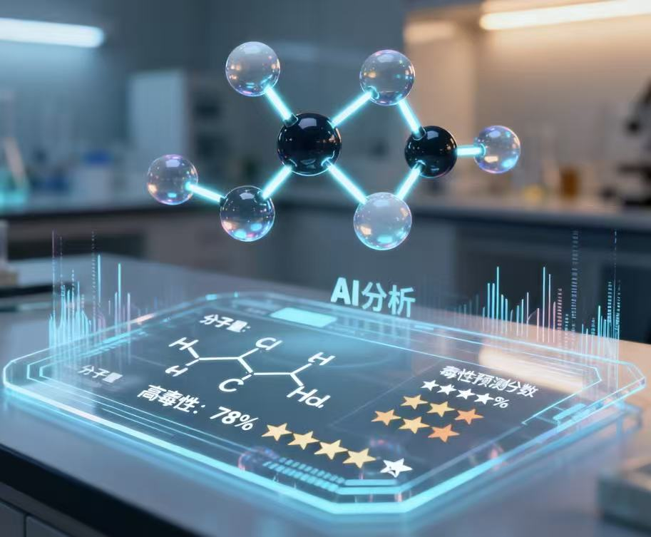
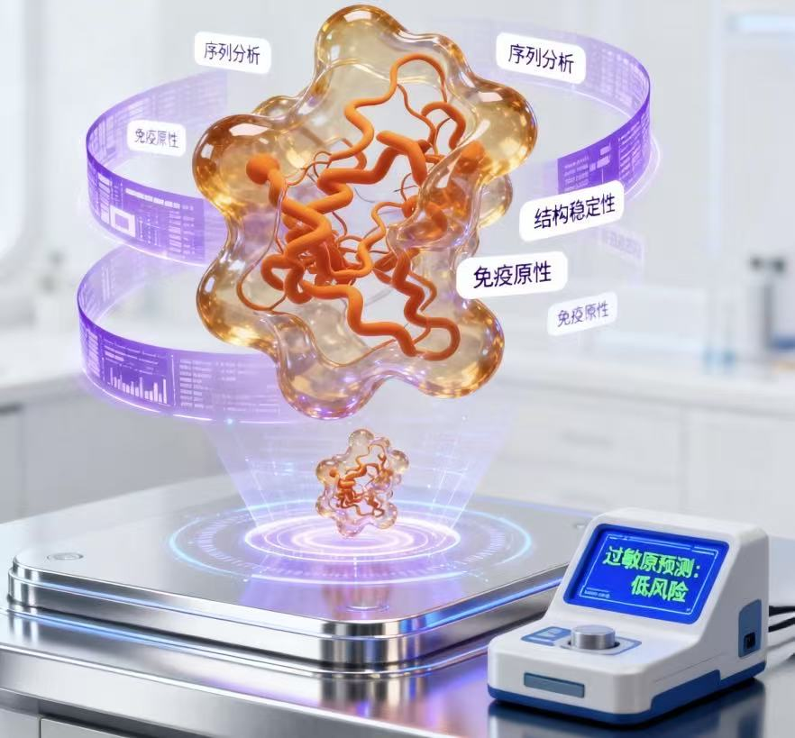
技術核心——前瞻性安全評估與實時監控
利用AI分析全基因組測序數據，實時監測細胞在傳代過程中的基因突變
利用AI模型分析培养基的分子结构，预测其毒性
AI可以通過分析蛋白質的氨基酸序列和結構，預測其是否可能成為新型過敏原
[1] Hein ZM, Guruparan D, Okunsai B, Nassir C, Ramli MDC, Kumar S. AI and Machine Learning in Biology: From Genes to Proteins. BIOLOGY-BASEL. 2025;14(10).
[2] Alanazi HH. Role of artificial intelligence in advancing immunology. IMMUNOLOGIC RESEARCH. 2025;73(1).

Slide 11
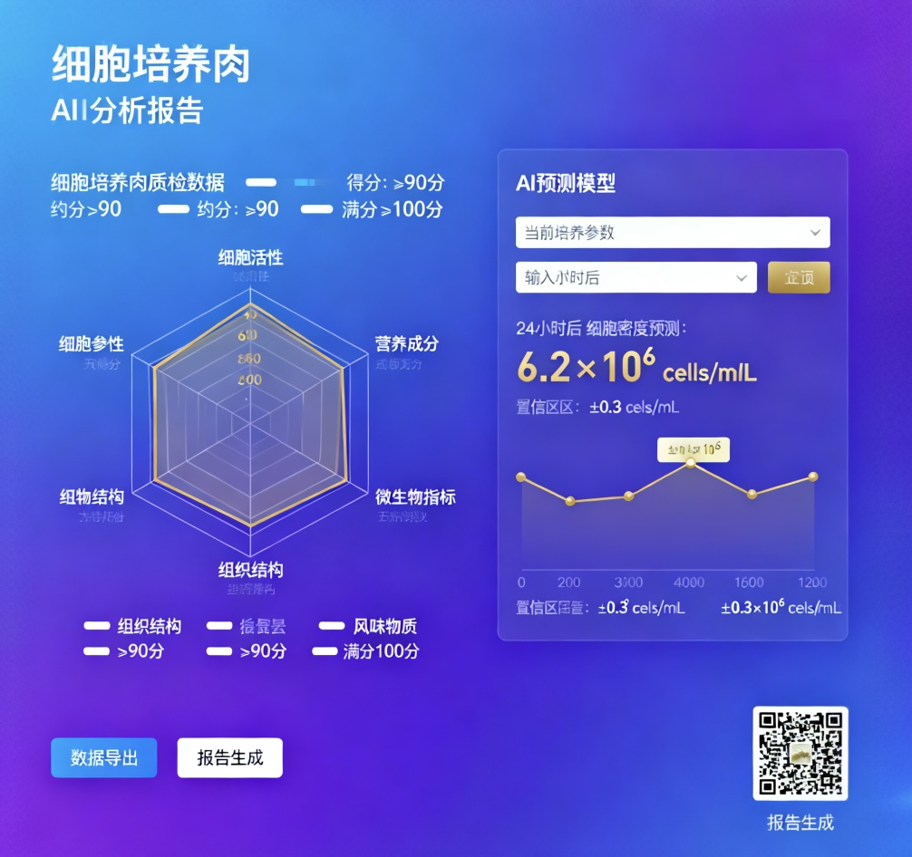
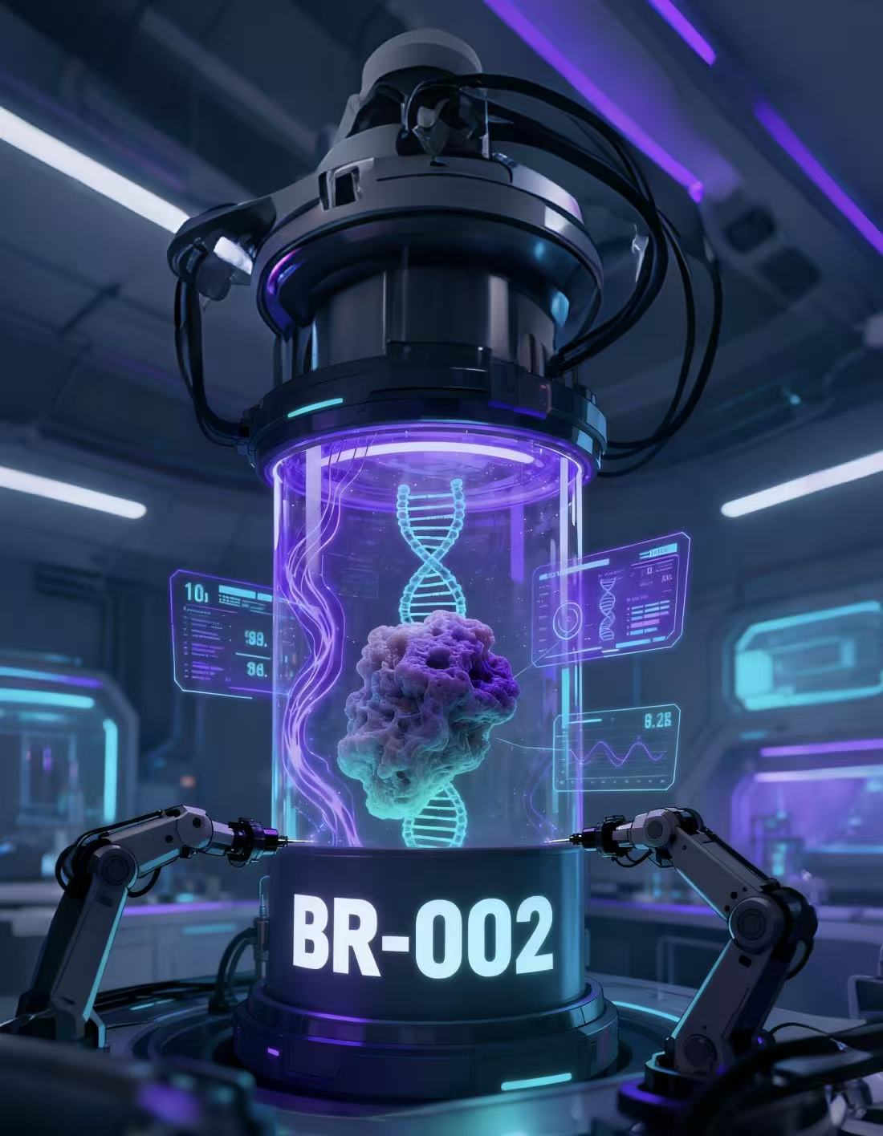
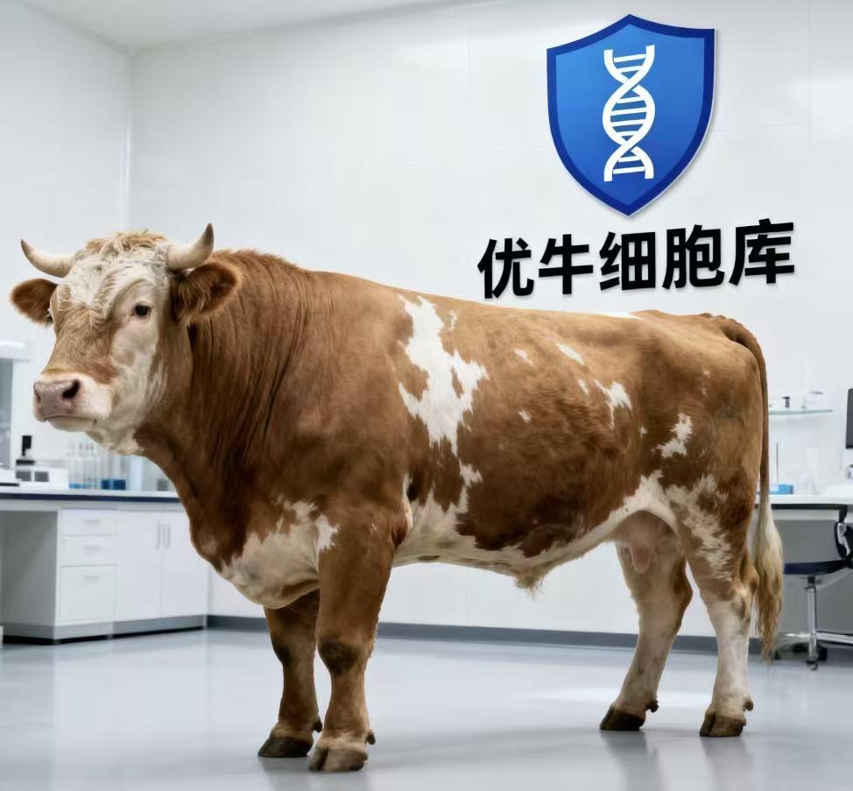
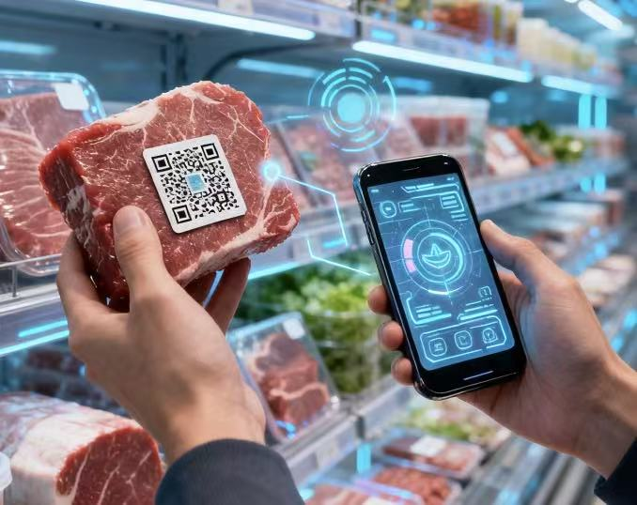

用戶體驗——構建消費者信任
區塊鏈溯源：
04
03
每一道質檢環節的數據和AI分析報告
所使用的具體生物反應器單元
02
01
細胞來源
信任
掃描二維碼展現生命历程

Slide 12
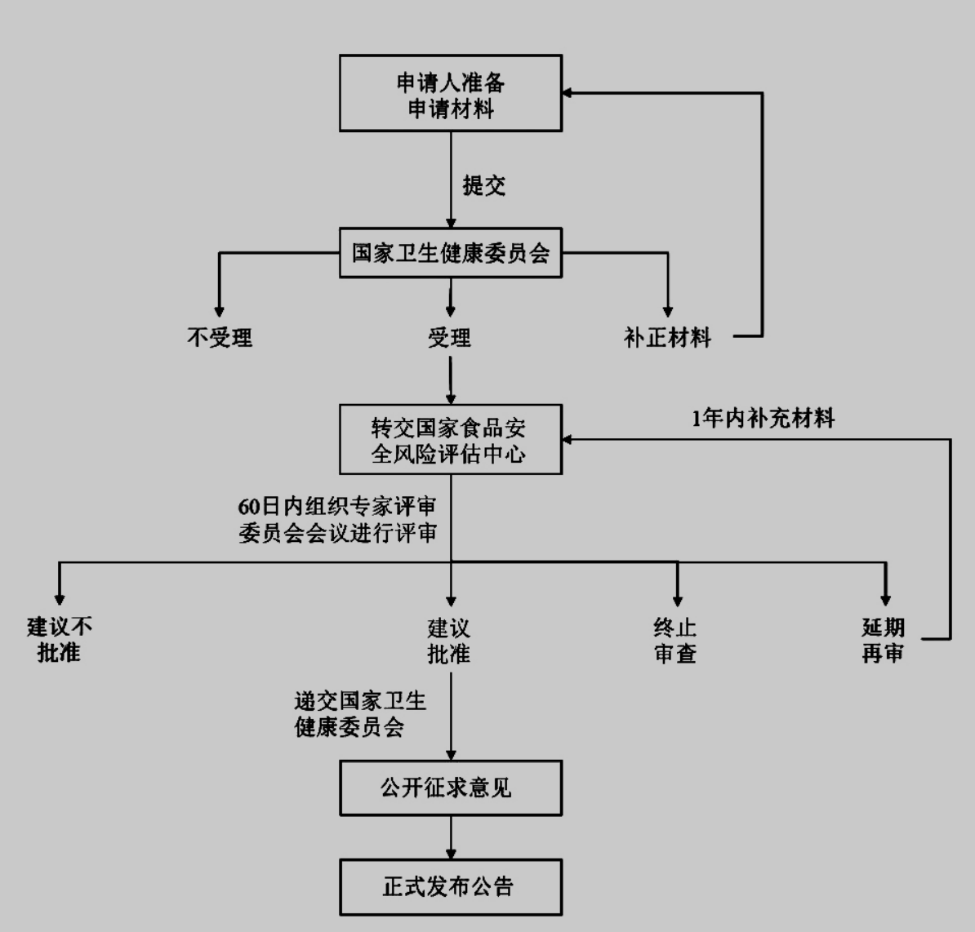
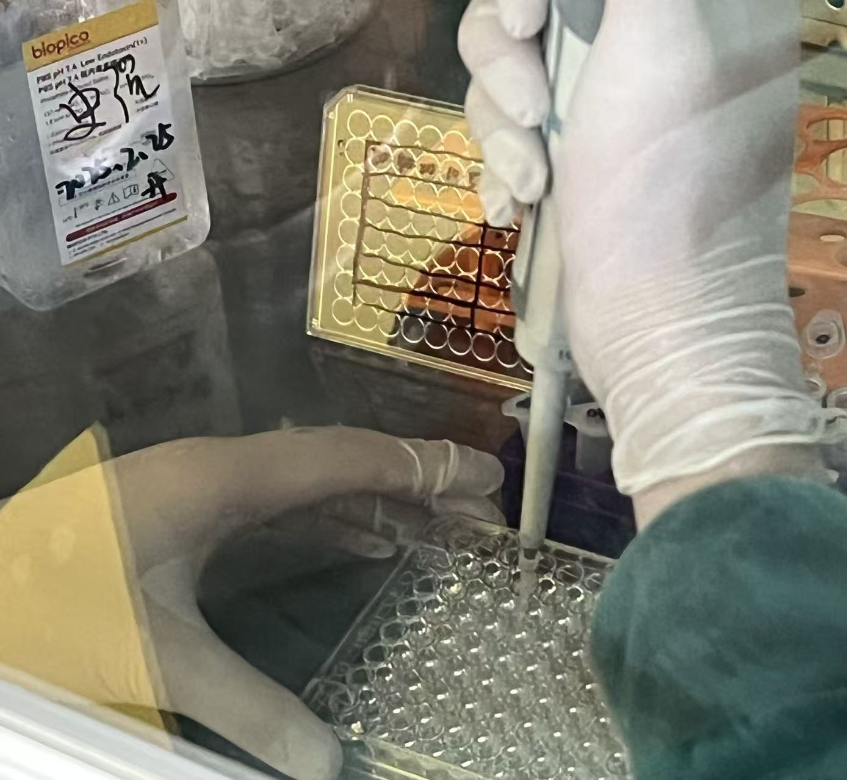
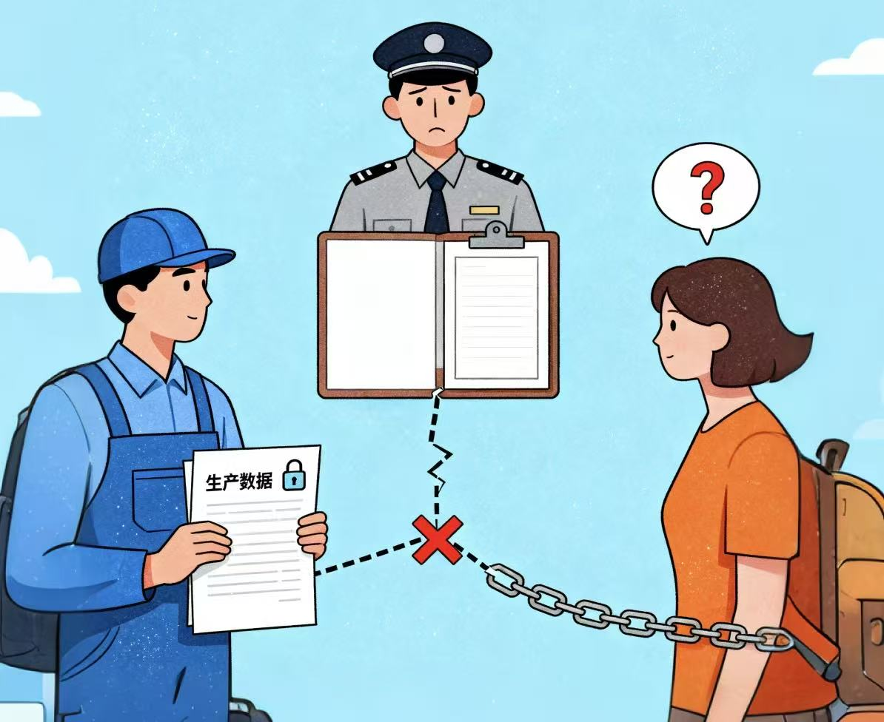
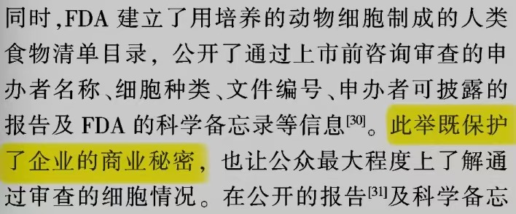
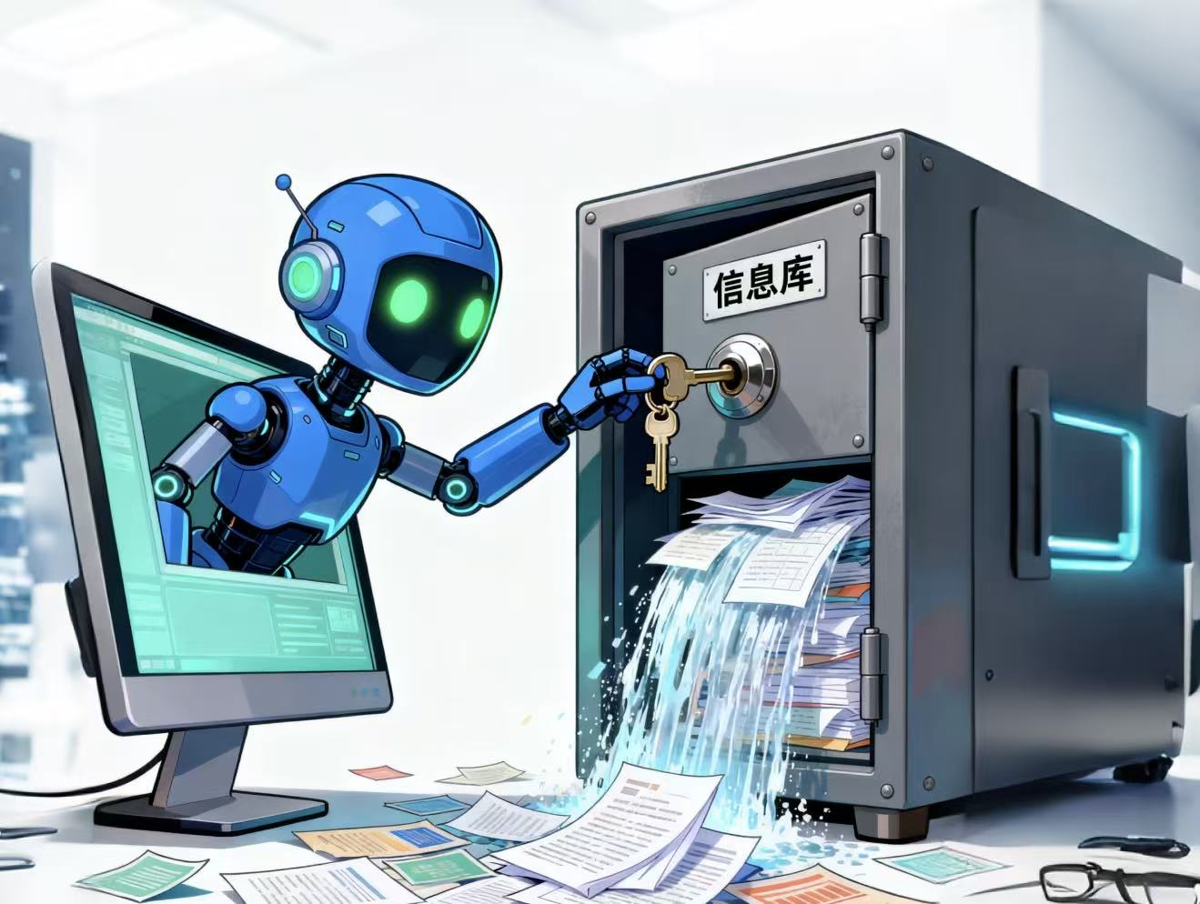
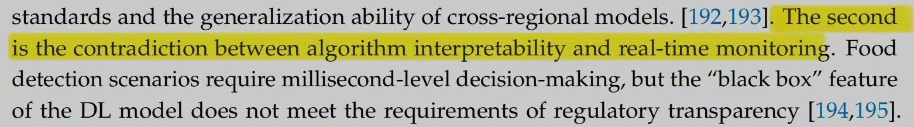


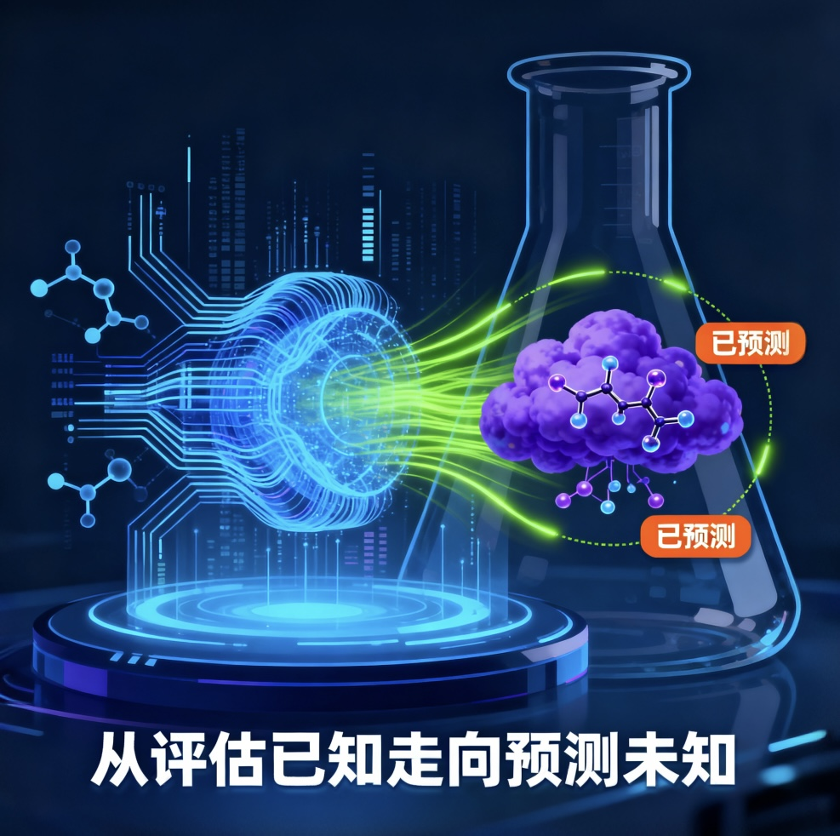
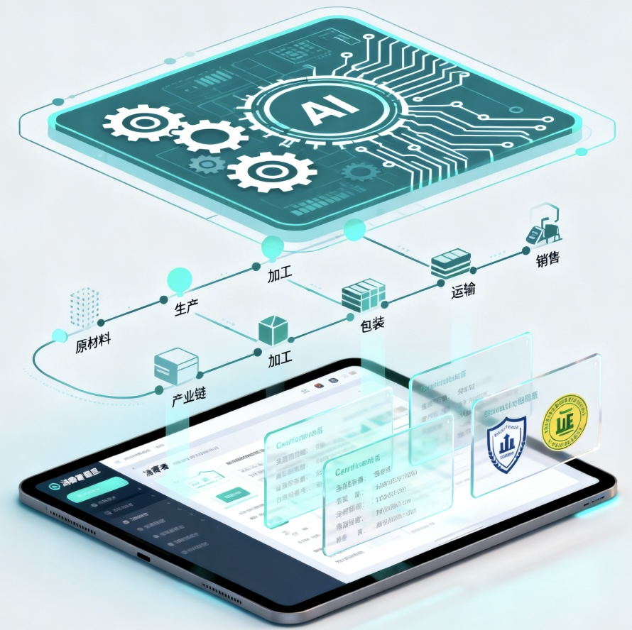
挑戰下的監管範式革命
根本性改革
1、數據隱私商業機密泄露
2、AI的算法可解釋性不足
從靜態審查到動態實時監控
從傳統檢測到預測前瞻
從信息孤島到開放透明
[1] Yin BF, Tan G, Muhammad R, Liu J, Bi JJ. AI-Powered Innovations in Food Safety from Farm to Fork. FOODS. 2025;14(11).
[2] 王佳瑋,丁世傑,李春保,等. 細胞培養肉產品監管體系的探索與展望[J]. 中國食品學報,2023,23(5):431-443. DOI:10.16429/j.1009-7848.2023.05.043.

Slide 13
Part. 04
未來——邁向智能監管新紀元

Slide 14
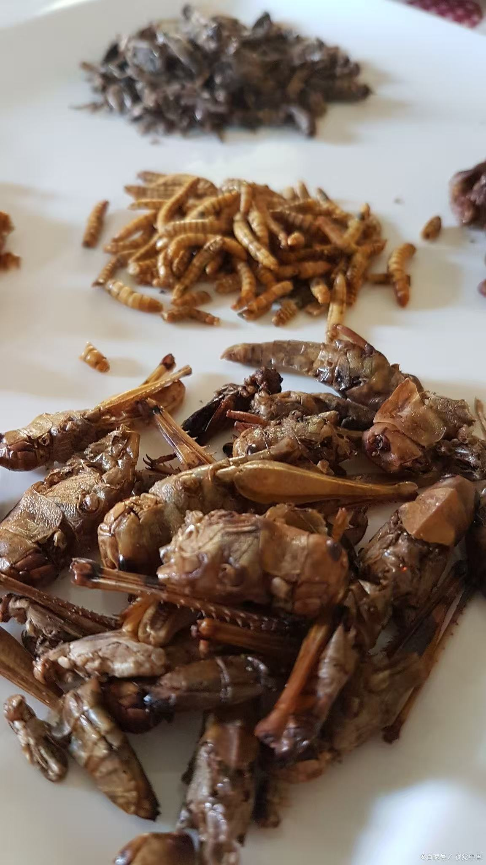
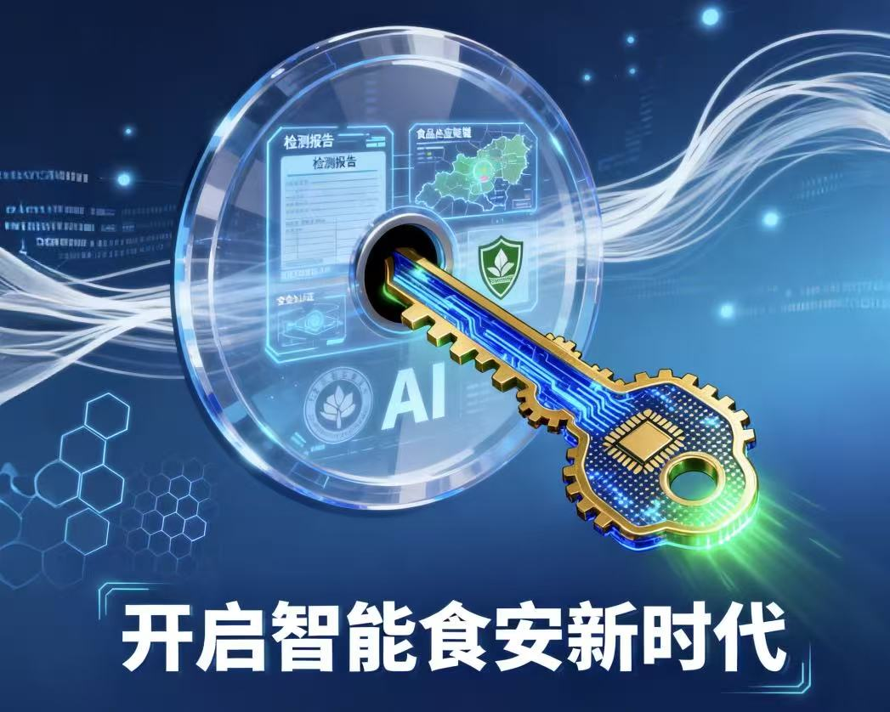
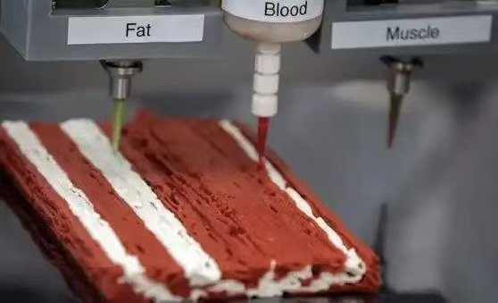
未來展望
3D打印食物·
昆蟲蛋白

Slide 15
THANKS

